Slide 1
SCARP: масштабируемая и отказоустойчивая платформа легкой виртуализации для интенсивной работы с большими данными и облачных приложений
Коноплев В.В.¹, Боярский М.Н., Назиров Р.Р.
Институт космических исследований РАН, Москва, 117997, Россия
¹ E-mail: v.konoplev@cosmos.ru
«Методы суперкомпьютерного моделирования»
Таруса. 17-19 ноября 2015.

Slide 2
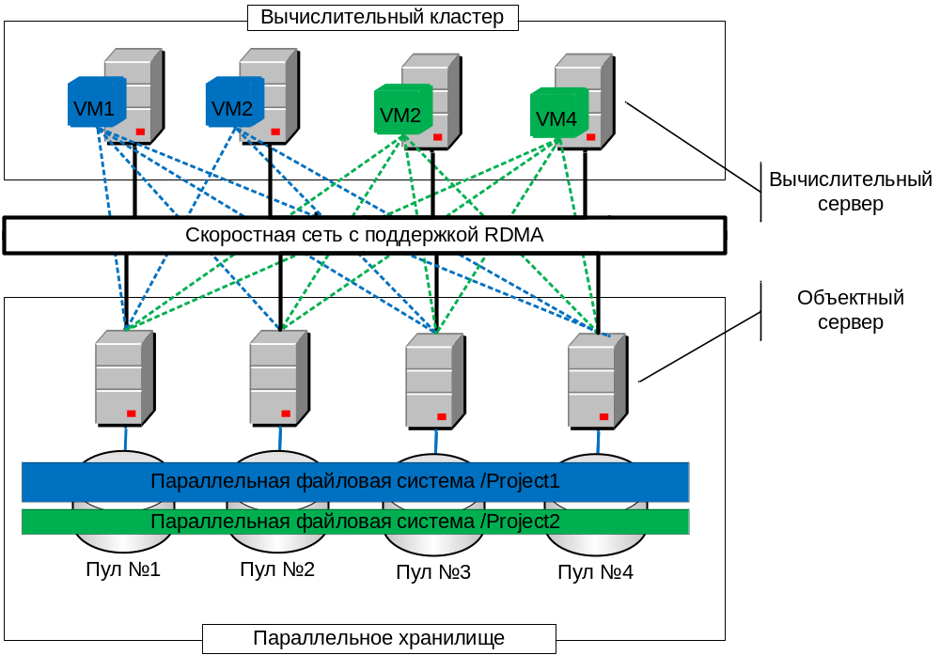
Архитектурная концепция комплекса SCARP

Slide 3
Целевые характеристики SCARP
Отказоустойчивость с полным аппаратным дублированием
Типовые аппаратные компоненты (commodity hardware)
Свободное открытое программное обеспечение
Работа в широком профиле нагрузок и сценариев
Однородный высокопроизводительный доступ с клиентов
Свободное перераспределение дискового пространства
Масштабируемость до нескольких петабайт
Производительность порядка нескольких ГБ/c
Повышенная надежность хранения данных

Slide 4
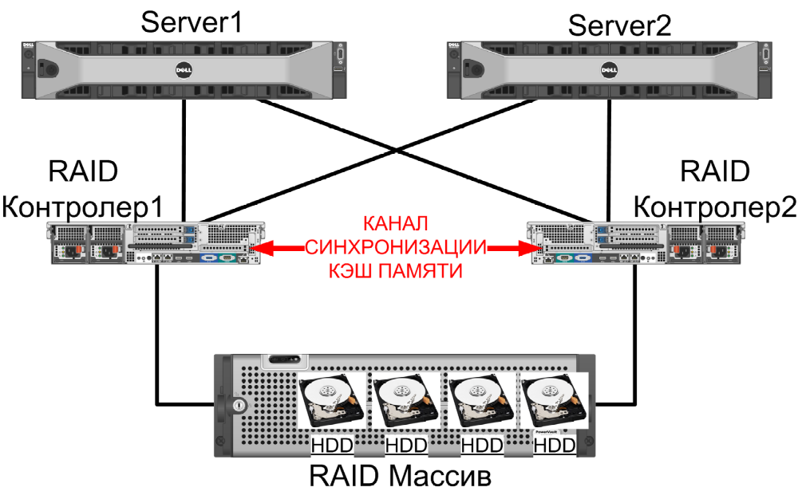

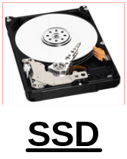
Обеспечение отказоустойчивости систем хранения на
«commodity hardware»

Slide 5





Генеалогическое древо SCARP
 |  |  |  |  | Год
 |  | RAID |  | Linux | 1987
Virtuozzo |  |  |  |  | 2002
 | FS Lustre |  |  |  | 2003
OpenVZ |  | FS ZFS |  |  | 2005
 |  |  | SSD |  | 2007
 |  | ZFS v10 |  |  | 2008
 |  |  | ZFSonLinux
 | ZFS OSD |  |  |  | 2012
 |  |  |  |  | 2013
SCARP
Brian Behlendorf
Ведущий разработчик
ZFS on Linux
Lawrence Livermore National Laboratory

Slide 6
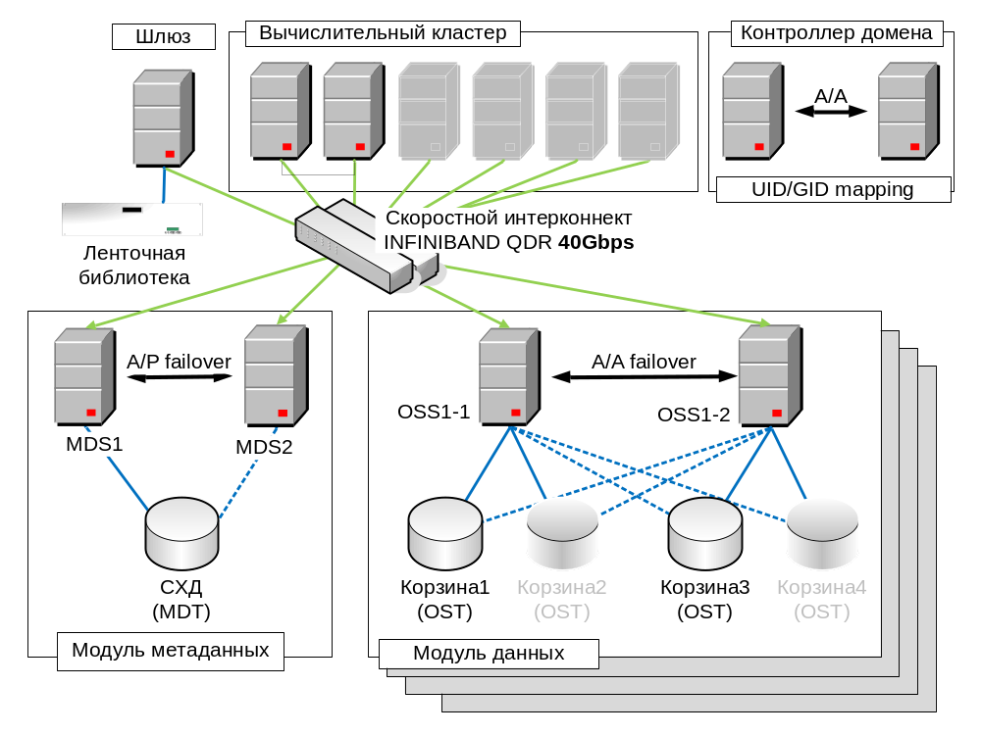
Организация комплекса SCARP в ИКИ РАН

Slide 7
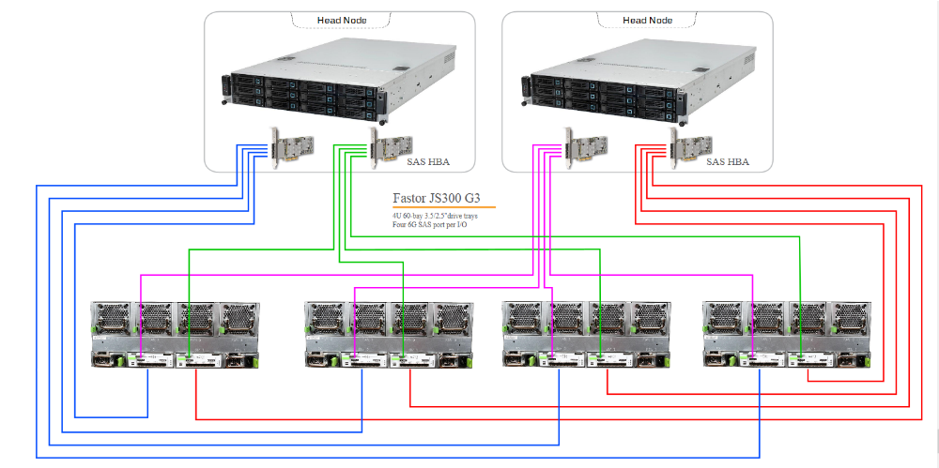
Модуль данных
До четырех 60-ти дисковых корзин (Etegro Fastor JS300 G3)
Полезный объем до 680 ТБ при использовании HDD SAS 4TB
Группы RAIDZ-3 из 19 дисков.
*) Иллюстрация с сайта производителя https://www.etgro.ru

Slide 8
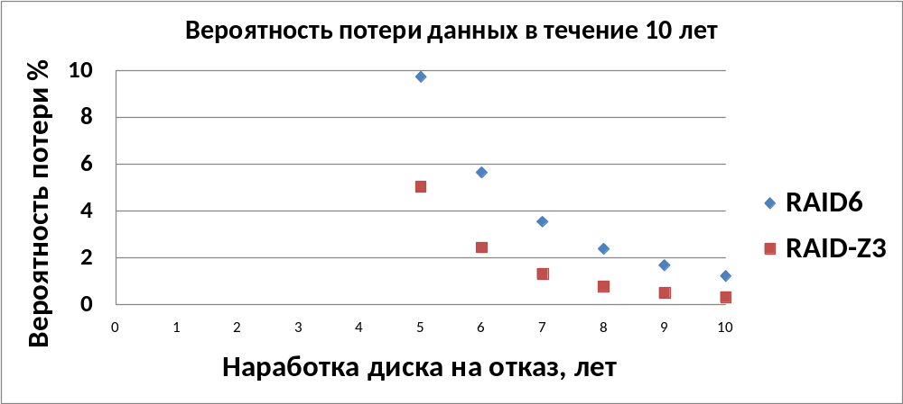
Оценка вероятности потери данных в хранилище в следствие отказа дисков
Характеристики хранилища
Объем хранилища – 1 петабайт
Срок хранения – 10 лет
Объем дисков – 4 терабайта
Наличие дисков горячего резерва

Slide 9
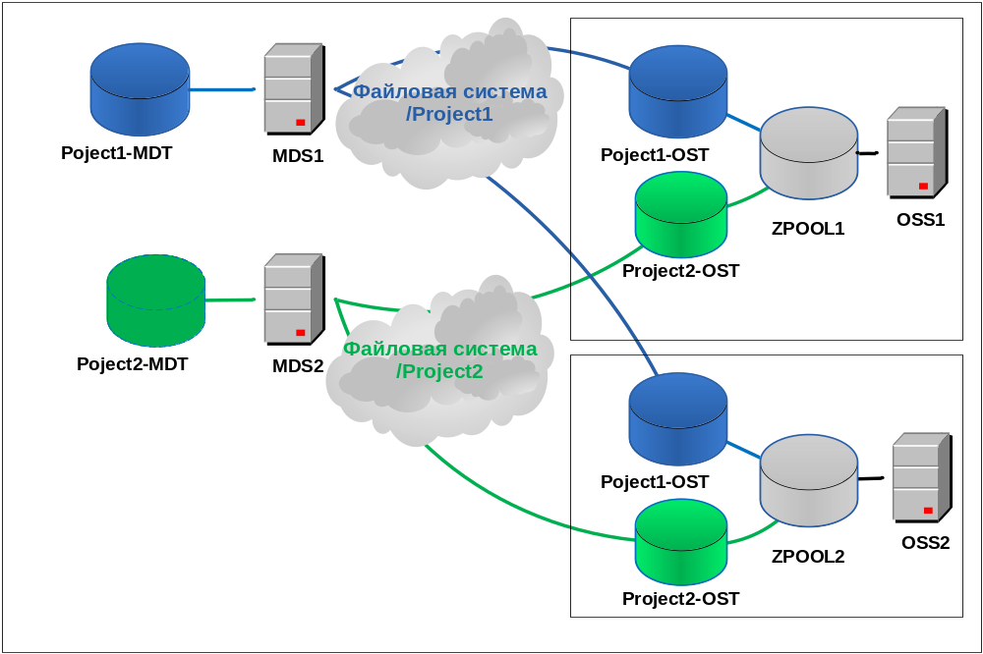
Особенности организации файловых систем в SCARP

Slide 10
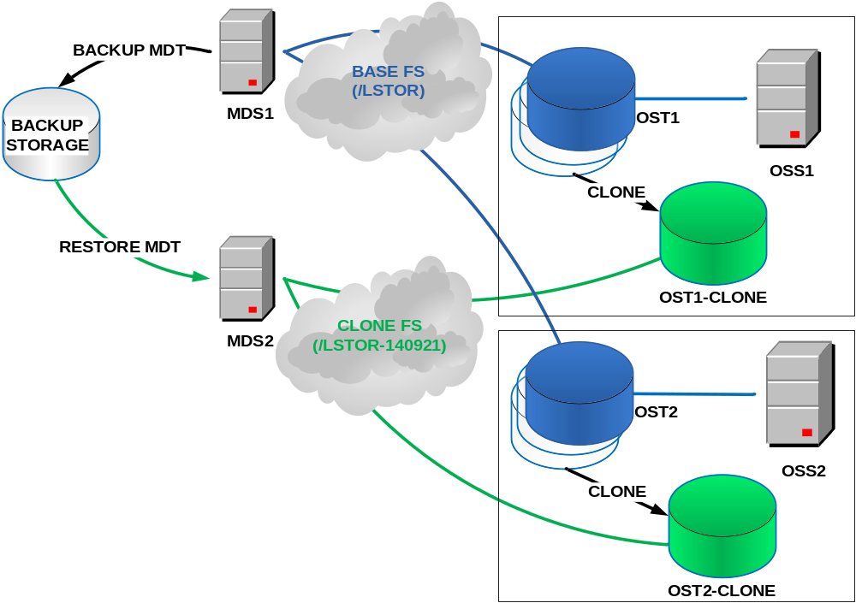
Моментальные снимки в SCARP

Slide 11
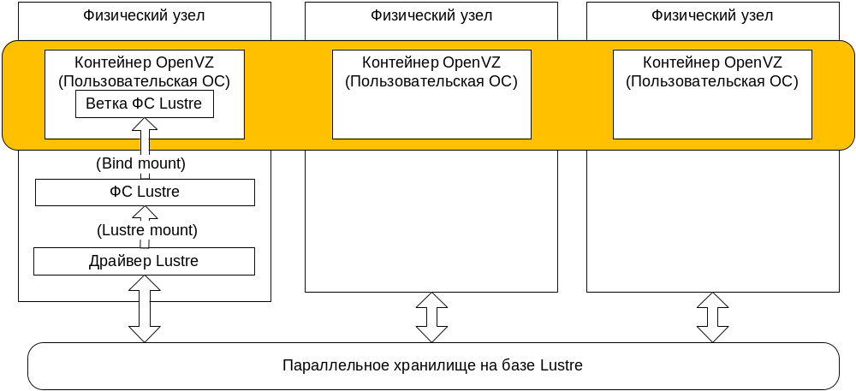
Схема доступа для контейнеров OpenVZ к параллельному хранилищу

Slide 12
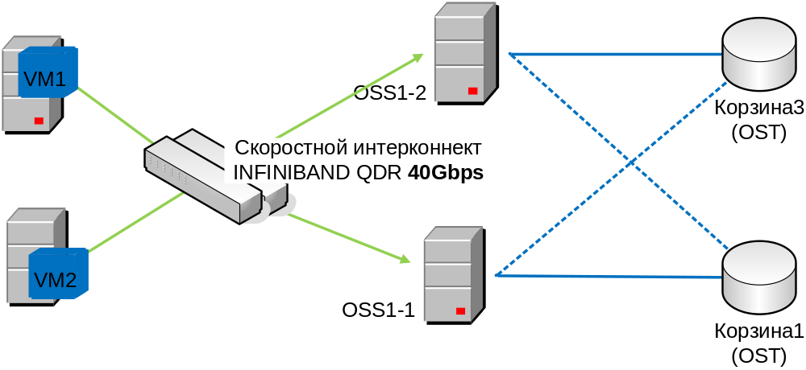
Результаты нагрузочного тестирования
 | Для одного потока | Интегрально
Запись (МБ/c) | 234 | ~ 1500
Перезапись (МБ/c) | 166 | н/д
Чтение (МБ/c) | 413 | ~ 2000
Создание (1/c) | 318 | 2079
Удаление (1/c) | 2197 | 3387

Slide 13
Текущие ограничения и недостатки
Не работает поддержка синхронного журнала на SSD (ждем обновлений ZFS/Lustre)
Монтирование ФС Lustre возможно только от корня (несущественно при использовании контейнеров)
Проблемы с проверкой целостности Lustre при использовании ZFS
(ждем ближайшее обновление в 2.5.4)
Проблемы с использованием RDMA для OpenVZ
(требуется запуск непосредственно на физ. серверах)
Проблемы с размещение файлов-образов
для контейнеров OpenVZ в ФС Lustre
(используем реэкспорт по NFS, ждем ядра Linux 3.+)

Slide 14
Текущие приложения комплекса SCARP в ИКИ РАН
Данные и приложения дистанционного зондирования Земли из космоса
Базы данных рентгеновских источников для астрофизики высоких энергий (SRG)
Данные проектов планетарных исследований (Venera Express и д.р.)
Корпоративное облачное хранилище ИКИ РАН SeaFile

Slide 15
Вопросы? Коментарии?

